Slide 1
(營/培)養液栽培
水耕栽培
系統
台大生機系 方煒

Slide 2
養液栽培系統
養液栽培系統可大致分為三大類：
水耕
噴霧耕
固體介質耕 (礫耕歸屬於此類)

Slide 3
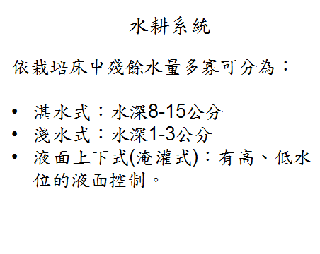
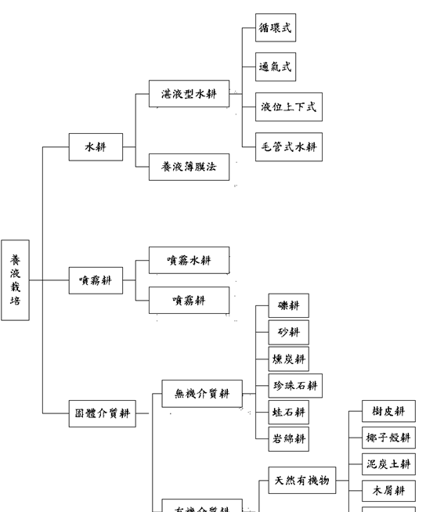
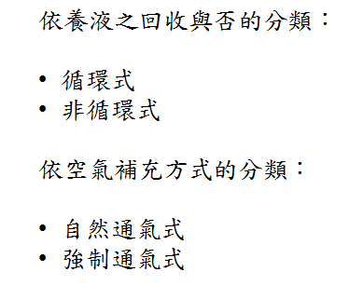
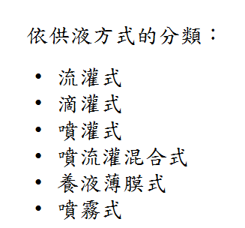

Slide 4
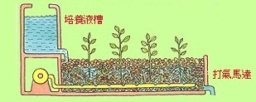
養液栽培的系統
礫耕方式
自礫耕方式實用後，有超過50種養液栽培系統被開發出來。

Slide 5
常用的養液栽培系統
養液薄膜法（Nutrient Film Technique, NFT），用於葉菜類為主。(英國)
湛液型的循環式水耕法 (Deep Flow Technique, DFT)，用於葉菜類為主。(日本)
使用岩棉(rockwool)的固體介質耕，主要用於瓜果類。(荷蘭)

Slide 6

養液薄膜法（NFT）
最初於1976年由印度Douglas所開發，後經英國Allen. J. Cooper改良後確立栽培技術。
以塑膠布製成袋狀的栽培溝傾斜坡度（1/70-1/100），液深保持1-2 cm以間斷性或連續性的向下方流，並將養液集於養液槽內，再以泵浦供液到上端使順坡度流下，如此重複循環的方式。

Slide 7
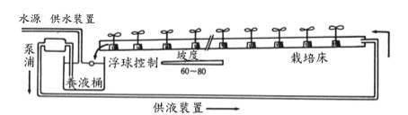
養液薄膜法的優點
構造簡單，可購材料自行施工。
塑膠布為栽培床更新容易，其定植或整理等之作業簡單。
溝內的液深保持很淺，根系上面直接與大氣接觸，根可有充分的氧氣供應而發達。
高架之栽培床對矮性作物栽培可省力化。

Slide 8
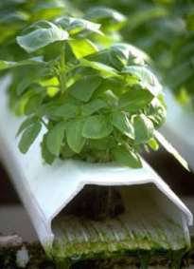
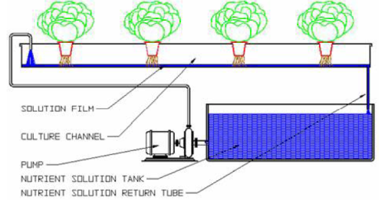
養液薄膜法的缺點
根域的溫度易受室內外氣溫的支配，季節的溫度變化激烈時，養液溫度變化大。
養液桶容量也較小，其養液之濃度變化迅速。
適合此法的栽培種類相對較少。

Slide 9
湛液型的循環式水耕
主要由日本所開發。
設有養液桶和栽培床內可容多量的培養液，以泵浦將養液自養液桶和栽培床間有間斷性的強制循環。
於養液循環的途中設置空氣混入裝置，增加溶氧量，或間斷性調節栽培床內的液位深或淺，使根可直接接觸空氣。
不同廠商開發各有獨特的方法，實用化的包括久保田循環水耕、協和式水氣耕Hyponica、M式水耕、新和式等量交換水耕、神園式水耕等。

Slide 10
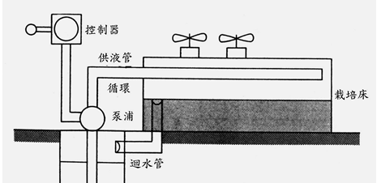
湛液型的循環式水耕

Slide 11
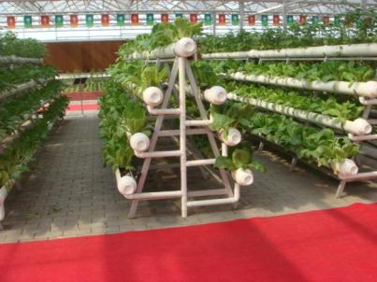
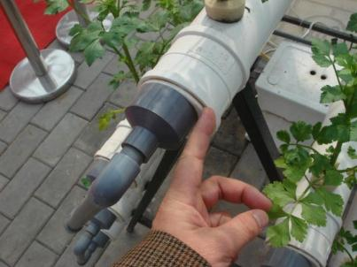
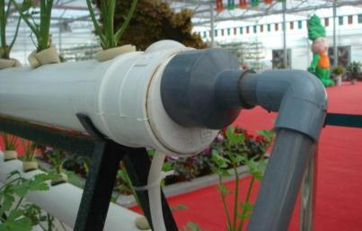
湛液型循環式水耕系統的變型：管路水耕 Pipe Culture

Slide 12
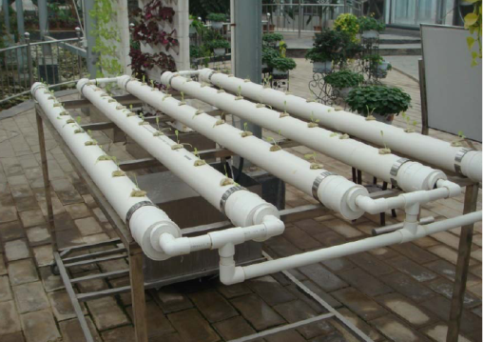
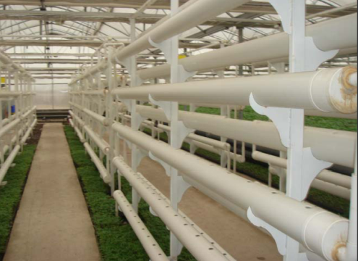
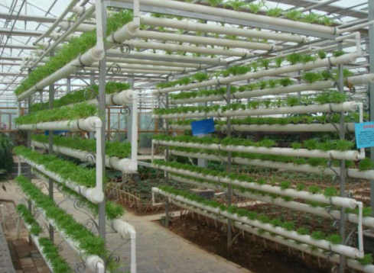
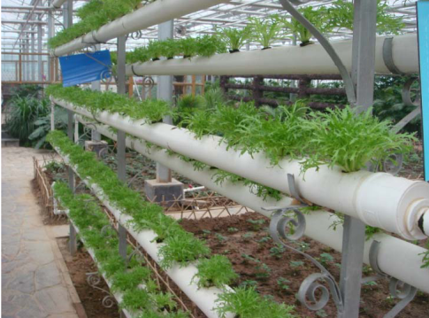

Slide 13
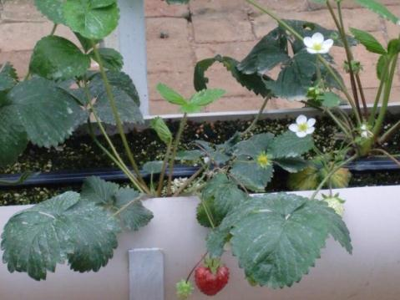
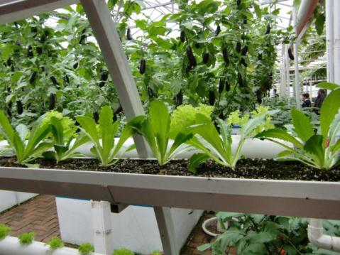
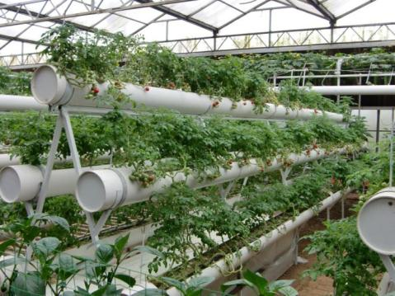
管路水耕的其他形式
管路介質耕
以滴帶做滴灌

Slide 14
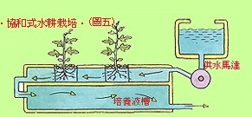

Slide 15


Slide 16
湛液型循環式水耕的優點
因保持相當大量的培養液，其配製後栽培期間的成分濃度變化較緩慢，所需要濃度調整的頻度較少。
栽培床內的養液量容量大，根圈的溫度變化較小，而液溫之處理，冷卻也較容易行調整。
養液於循環的過程可利用液體或流動裝置不同之空氣混入，以增加溶氧量。
培養液的濃度，或成分的平衡，pH等的調整容易，且很均一。
循環量（循環時間、間隔）以時間控制，很容易操作。

Slide 17
湛液型循環式水耕的缺點
因所需養液量比其他方式為多，所以栽培床和養液桶的容量必須較大。
為使養液中有較多的溶氧，其泵浦的運轉需較多的動力費，而裝置費也較高。
因養液的循環流動，使許多水媒性的病原菌等的地下部傳染性病害蟲很容易蔓延擴散。

Slide 18
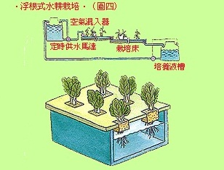

Slide 19
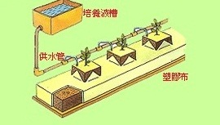
屬於固體介質耕的岩棉耕

Slide 20
岩棉 Rockwool
岩棉為玄武岩於高溫下熔解所製成，其化學的不活性，僅有很微量的鈣、鎂的溶出或磷的吸著。是不影響培養液組成的介質。
其固相率約佔4％，作物所必要的養液和空氣，可保持適當比例。
岩棉可適合短期或長期作物，可連續使用5-6年。

Slide 21
岩棉耕
自動灌水裝置設施以滴管供液裝置行滴灌，或以軟硬管行滴灌或噴散方式行之。
育苗於7.5-10 cm3岩綿塊，放置於厚7.5cm、寬30cm、長90-100cm以塑膠膜包裝的岩綿床上栽培。
對不具備養液桶方式，以定量泵浦或微管系統配備之流量比注入方式滴灌。
設有養液桶須有液面感應器和EC感測器以控制。

Slide 22
岩棉耕的優點
岩棉不帶病原且本身不吸收也不溶解養分，為養液上控制管理上最好的介質。
岩棉的構成其固相率4％而已，對養液和空氣維持相當良好的比例，對根生長良好的狀態。
開放式的栽培系統裝置簡易且設施成本較低。
岩棉耕的缺點
養液的適宜濃度、組成和管理，更需要有專業的支援單位。
對於循環式的水媒性病蟲害防治仍是較困難。

Slide 23
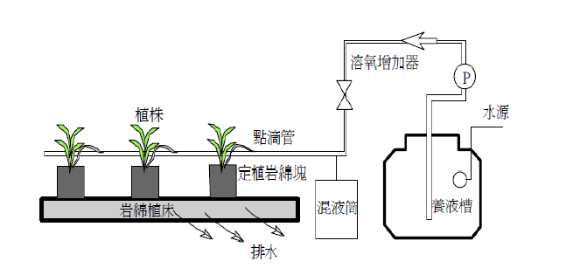
岩棉常用滴灌方式作栽培

Slide 24
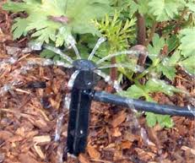

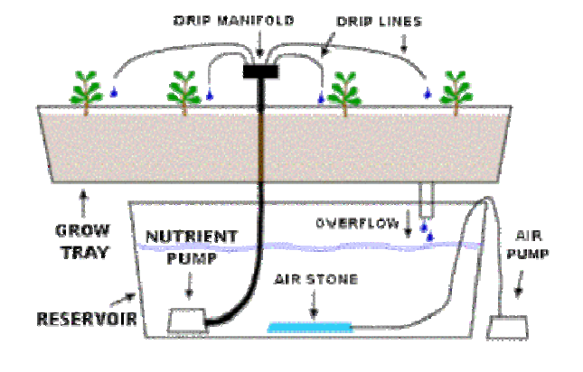
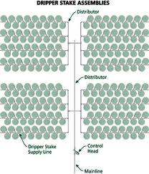
使用滴箭 (dripper) 的
滴灌系統Drip Irrigation
滴箭 (dripper) 有多種形式：可上/下方出水

Slide 25
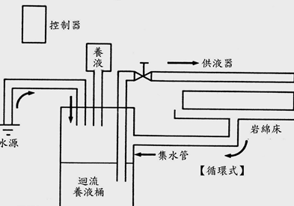
岩棉也可用淹灌方式

Slide 26
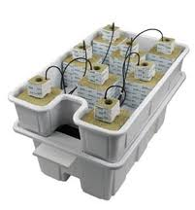
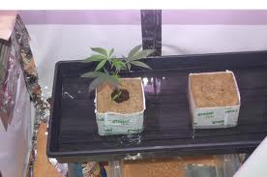
岩棉
滴灌
淹灌

Slide 27
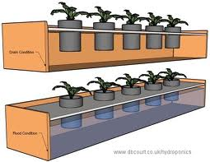
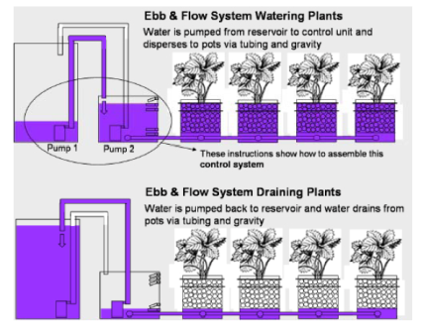
淹灌 (潮汐灌溉) 盆栽
Pump 1 與 Pump 2 為定時切換動作
雙泵式淹灌系統

Slide 28

雙泵式淹灌系統的變型
新和等量交換式水耕
分為二組栽培床，甲組床以甲泵浦抽養液到乙組床，於乙組床滿水後甲泵浦停止，使甲組床的作物根接觸空間空氣，然後改由乙組床的乙泵浦運轉自乙組床抽入甲組床內，如此經由泵浦的相互切換以達養液的等量交換。

Slide 29
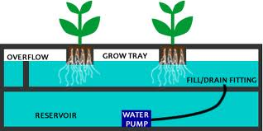
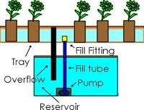
淹灌 ?? (滿溢式)
上方水槽增加一個
(定時)排水閥或是下方多開一個小孔允許排水
才算是淹灌系統

Slide 30
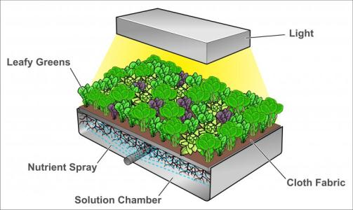
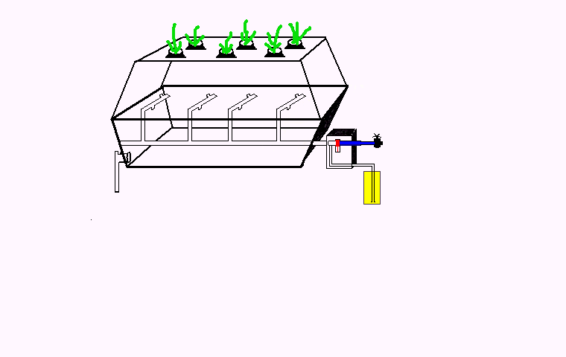
噴霧耕 aeroponics

Slide 31
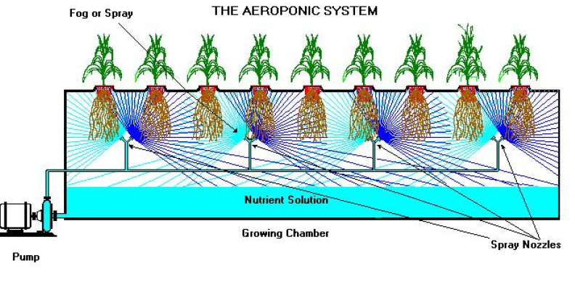
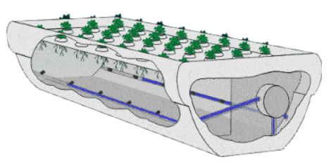
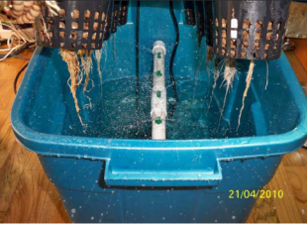
噴霧式

Slide 32
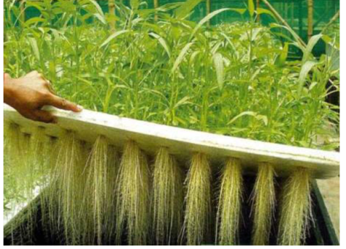
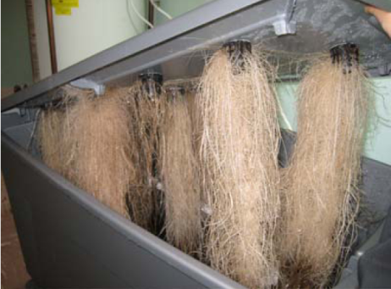
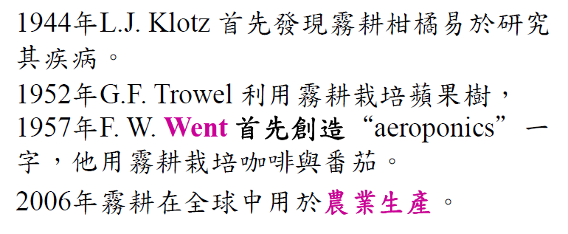
噴霧耕或霧耕

Slide 33
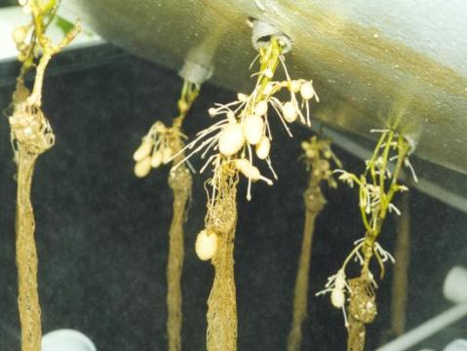
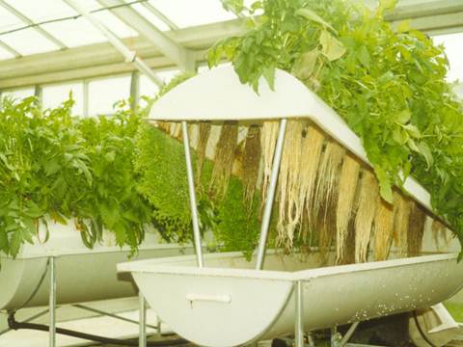
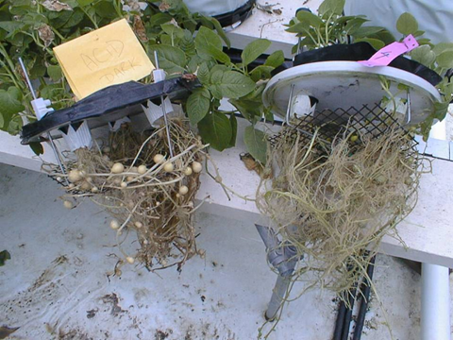
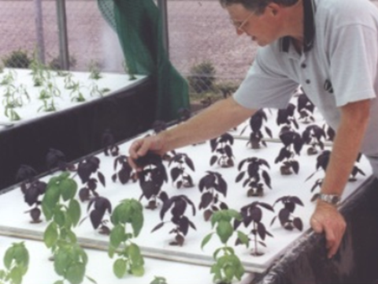

Slide 34
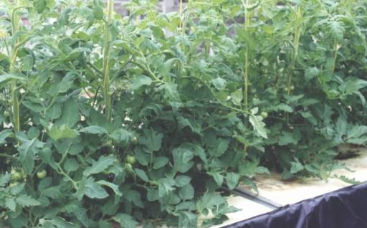
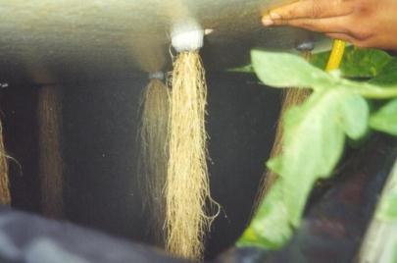
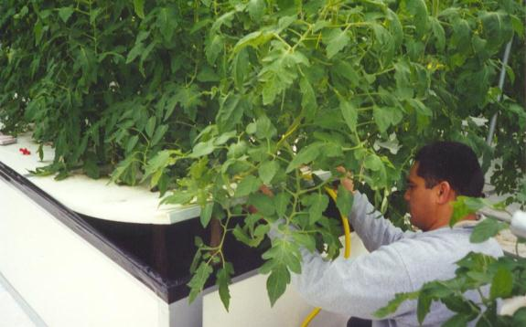

Slide 35
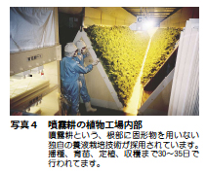
TS type 植物工廠
T: triangle, S: spray 灑水

Slide 36
TS 700 與 TS 1000
福井縣武生工場
建於平成五年 (1993)
面積400 m²
日產 700 株(TS700)
建設費 1100 萬日圓
  相當於 1.57萬日圓/株
員工4人
京都府園部工場
建於平成十三年(2001)
面積 500 m²
日產 1000 株 (TS1000)
建設費1700 萬日圓
  相當於 1.7萬日圓/株
員工6人
每月冷氣與燈光電費50萬日圓

Slide 37
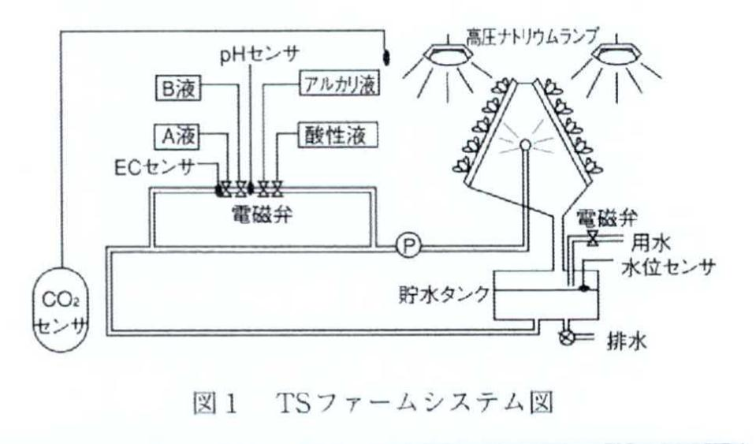

Slide 38

四種栽培系統的比較 1/2

Slide 39

四種栽培系統的比較 2/2

Slide 40
DRF 水耕系統
所謂「動態浮根式水耕栽培系統」，係基於植物栽種於本系統時其根系在每次營養液之 灌排流程中，隨養液之昇降而上下左右波動。
一旦進液灌滿至8 公分之水位後，藉由栽培床 內之水位自動昇降排液器，使營養液由8 公分逐漸降至4 公分。
因之，上位根部可露於空氣層 中而增加根部活性，而無懼夏季高溫所引起溶氧量缺乏之困擾。

Slide 41
適栽作物
溫網室
  夏季：白菜、空心菜、芥藍菜、莧菜、萵苣、油菜。
  冬季：尼龍白菜、青梗白 菜、芥藍、結球萵苣、茼萵、菠菜。
完全控制型植物工廠：以上皆可全年栽培。

Slide 42
栽培床
保麗龍發泡成形之雙凹型槽
標準栽培床規格為內徑深8 公 分，長180 公分，寬92 公分，中央 有2 公分寬之凸起，將栽培床分隔成兩槽，成凹，雙槽型。
由於 蔬菜栽培床為大型床，中央之凸起具有支持保麗龍面板之功 用。
每一栽培床用3 片長90 公 分、寬60 公分、厚3 公分之承板蓋 住，每一承板上有等距離排列50個直徑2.5 公分之圓形栽培 孔。

Slide 43



Slide 44

不同形式的栽培床 (好設計)

Slide 45

不同形式的栽培床(尚可)

Slide 46

不同形式的栽培床(頗差的設計)

